Slide 1
物聯網概論
謝坤達 jumbokh@gmail.com

Slide 2
大綱
物聯網的定義
物聯網基礎架構
近似於物聯網的科技
物聯網應用
智慧電網
智慧運輸
智慧生活
物聯網未來的挑戰

Slide 3
物聯網的定義

Slide 4
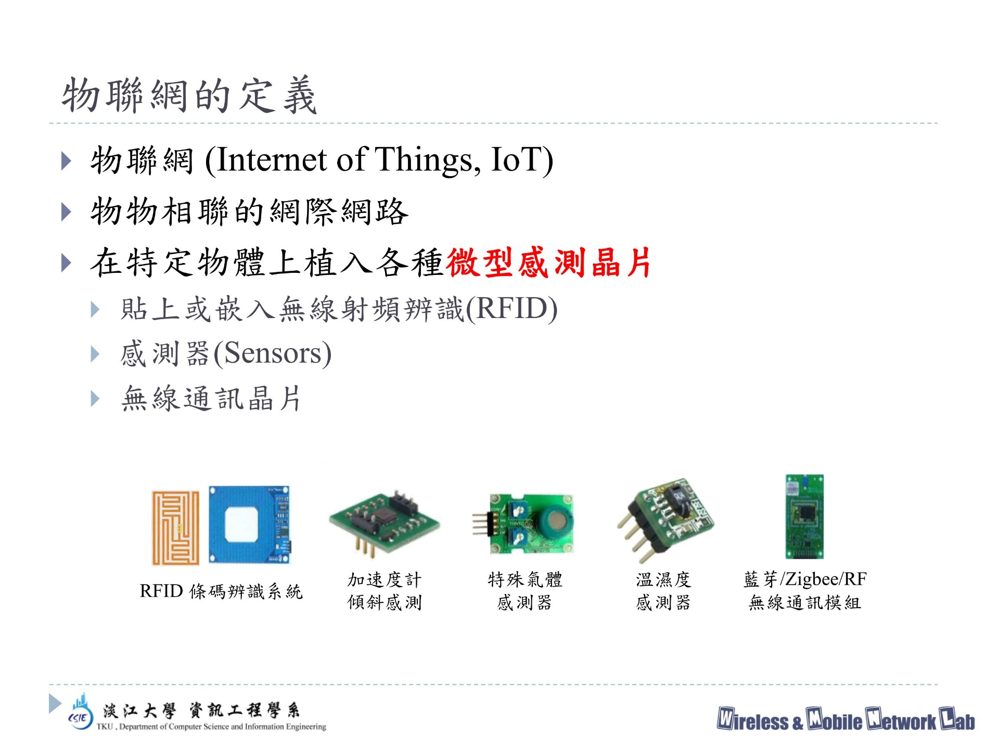

Slide 5
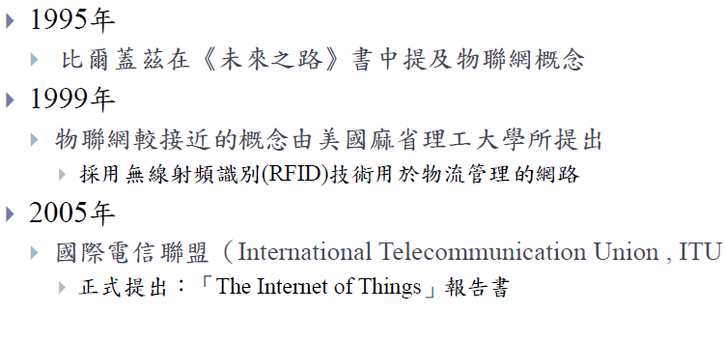
物聯網的定義

Slide 6
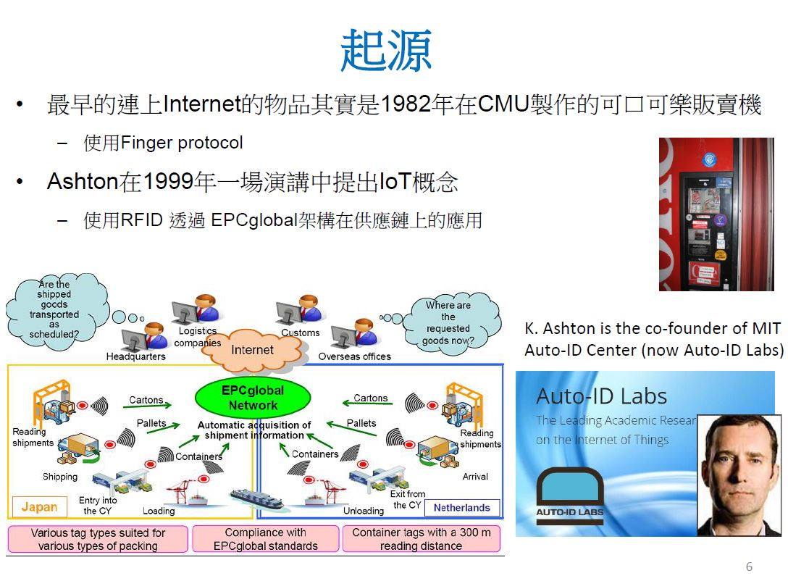

Slide 7
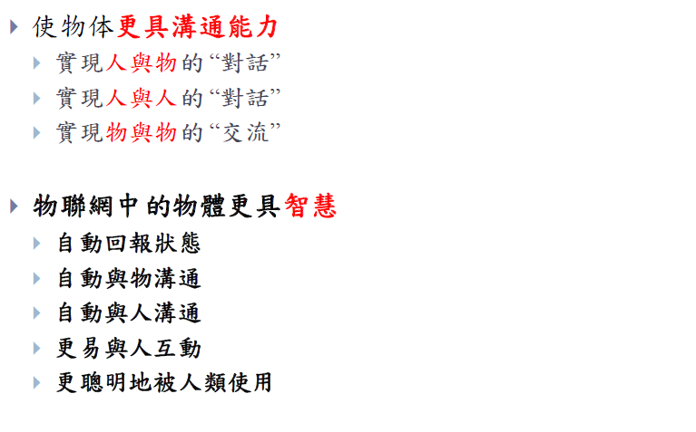
物聯網的定義

Slide 8
何謂物聯網?
目前為止，”物聯網”並沒有一個大家都認同的明確定義。
不過可以簡單的說，物聯網就是”物物相聯的網際網路” 。
物聯網的一大特色是物與物的溝通。
在台灣 我們定義物聯網
什麼是物聯網(Internet Of Things)？簡單來說，就是讓所有物品都能連上網際網路、進而利用網際網路功能，達成即時查詢、遠端控制、遠端監控、並且透過智慧管理的方式進行多項加值應用，達成「全面感知、可靠傳遞、智慧處理」三大特徵的智慧生活境界。

Slide 9
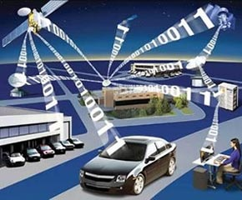

Slide 10
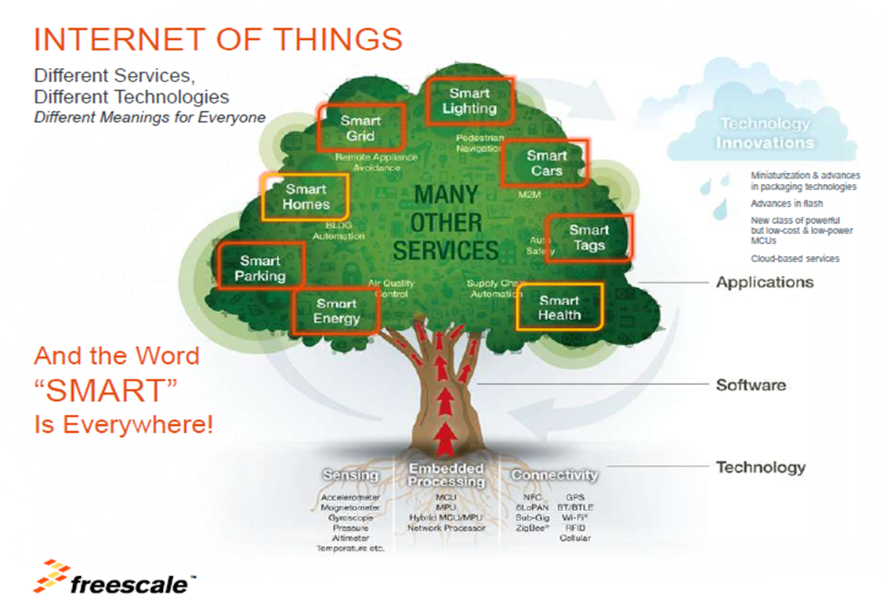

Slide 11
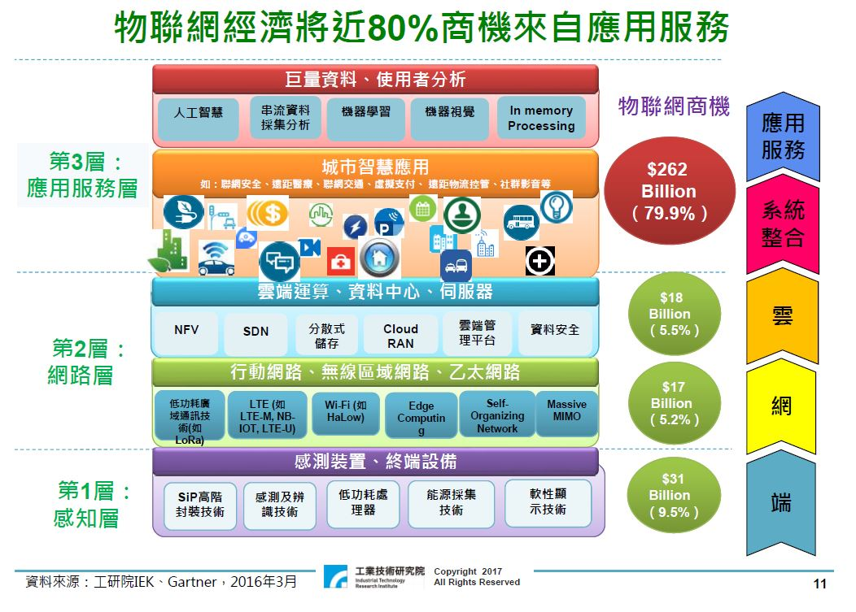

Slide 12
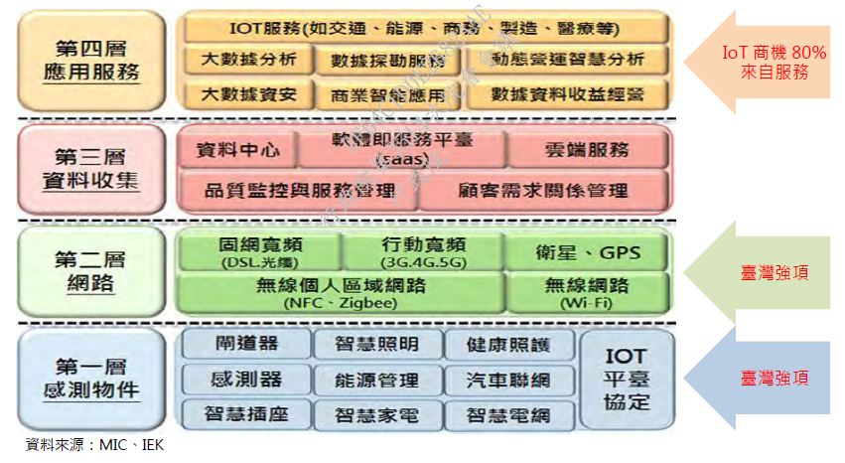

Slide 13
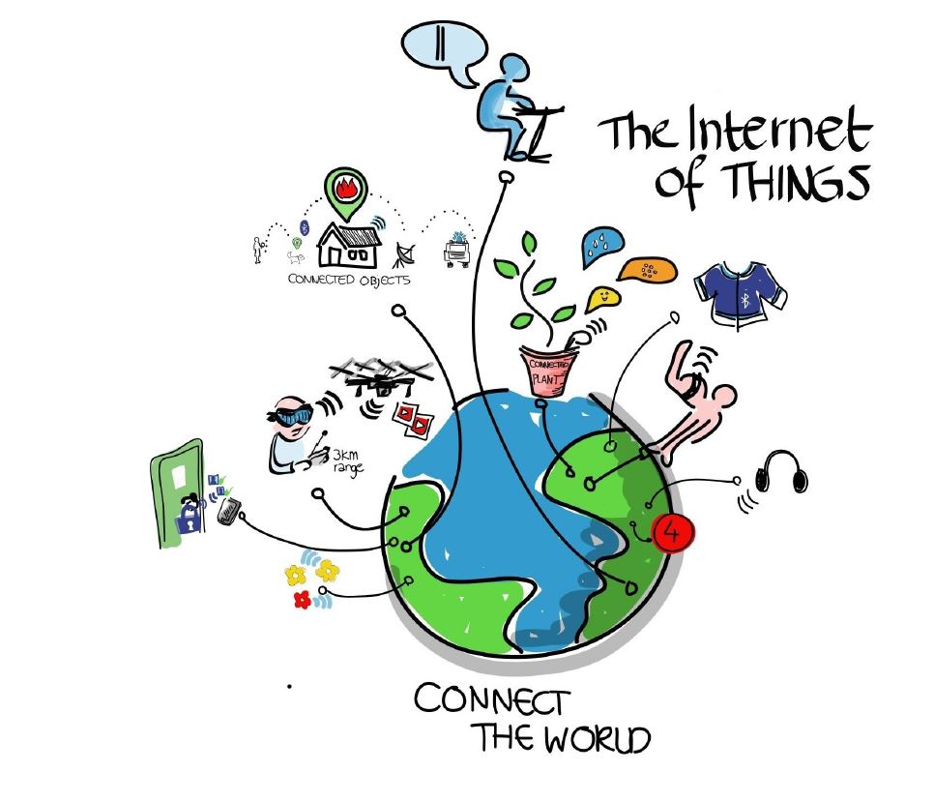

Slide 14
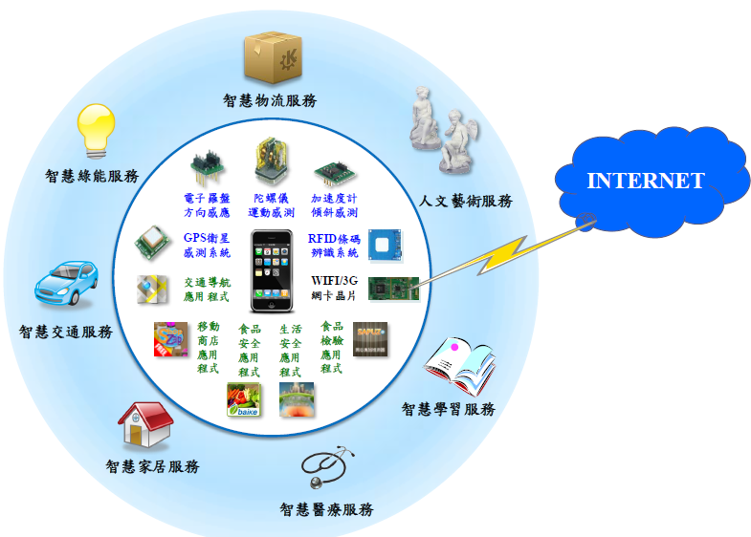

Slide 15
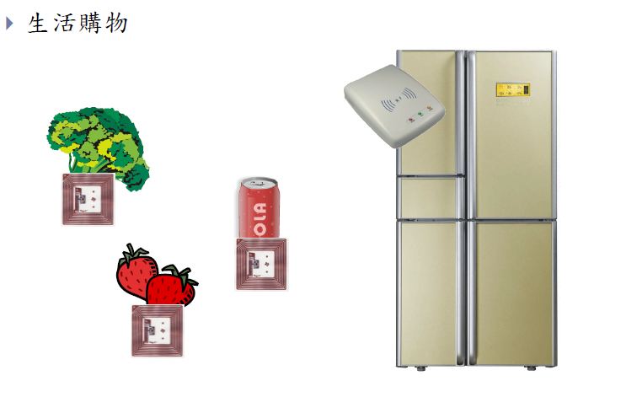

Slide 16
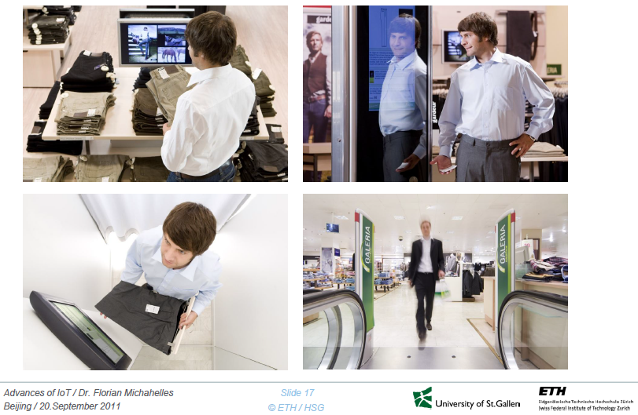

Slide 17
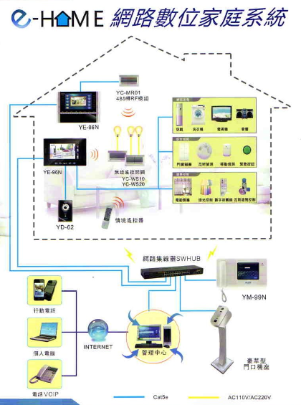

Slide 18
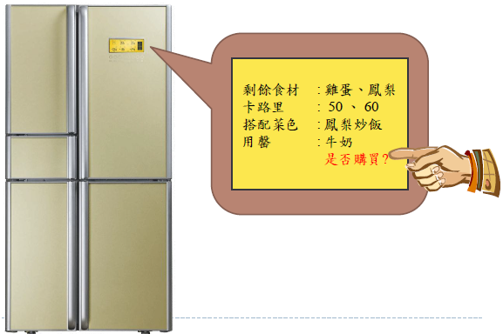
物聯網中的物體具有智慧
網際網路(Internet)連接人與人
物聯網(IoT)連接物與物、人與物
冰箱食物

Slide 19
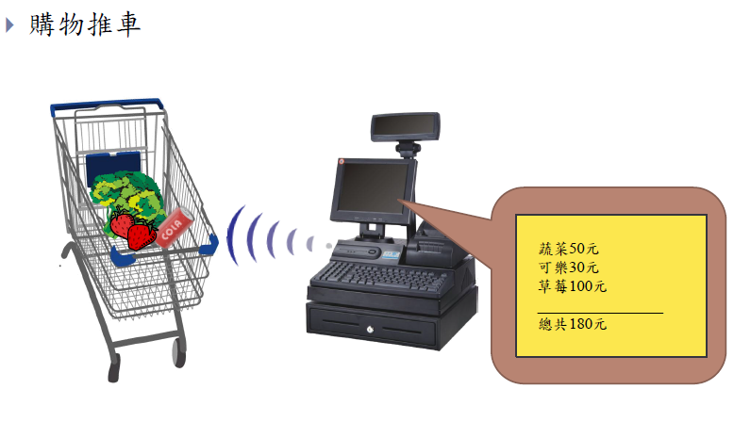

Slide 20
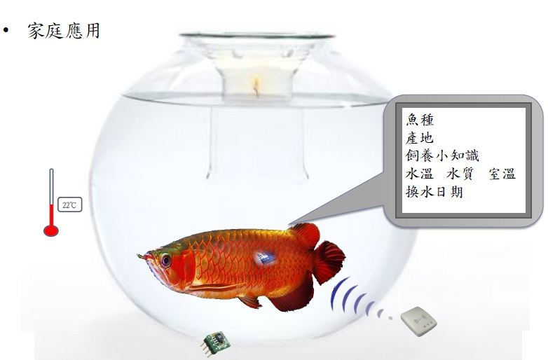

Slide 21
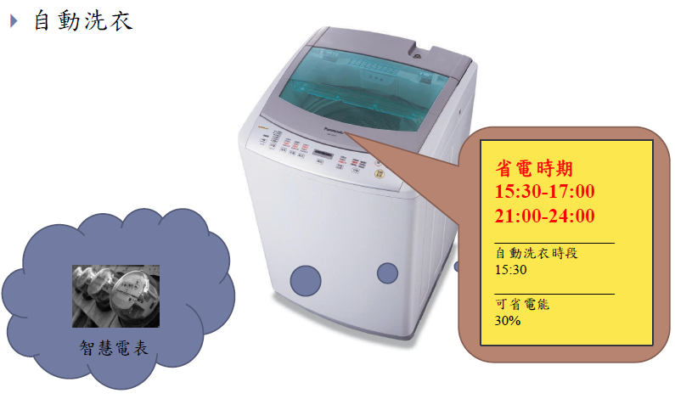

Slide 22
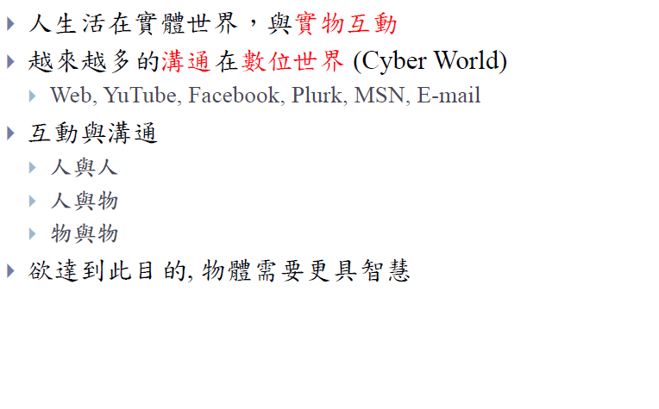

Slide 23
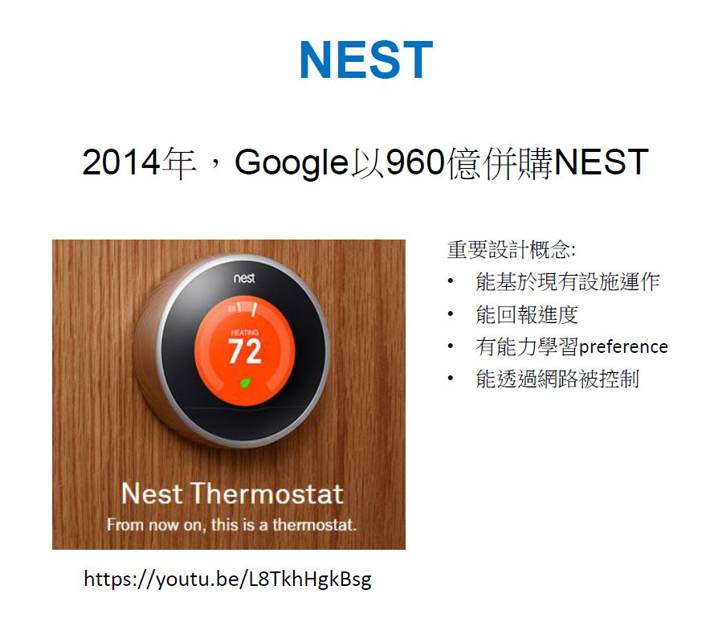

Slide 24
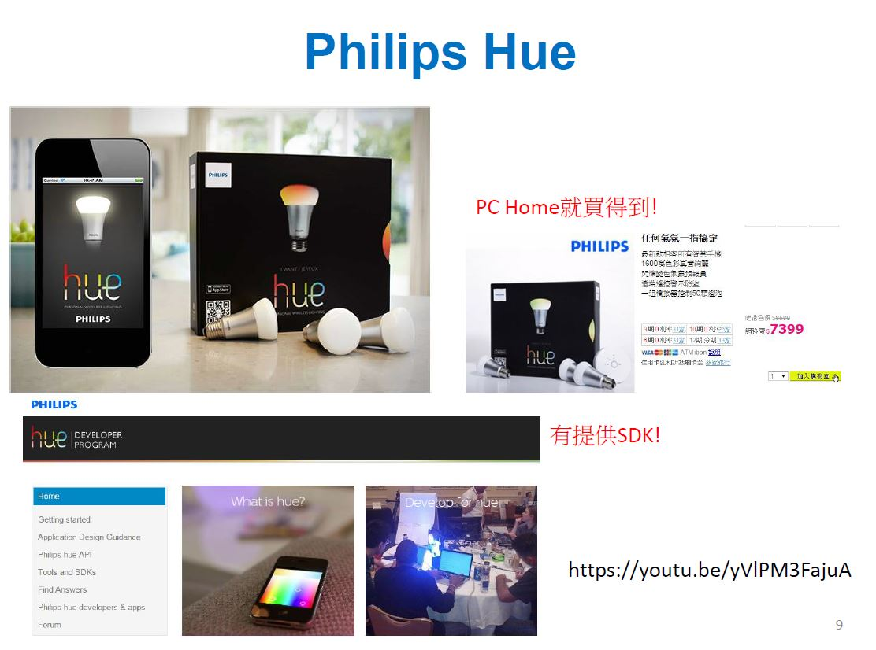

Slide 25
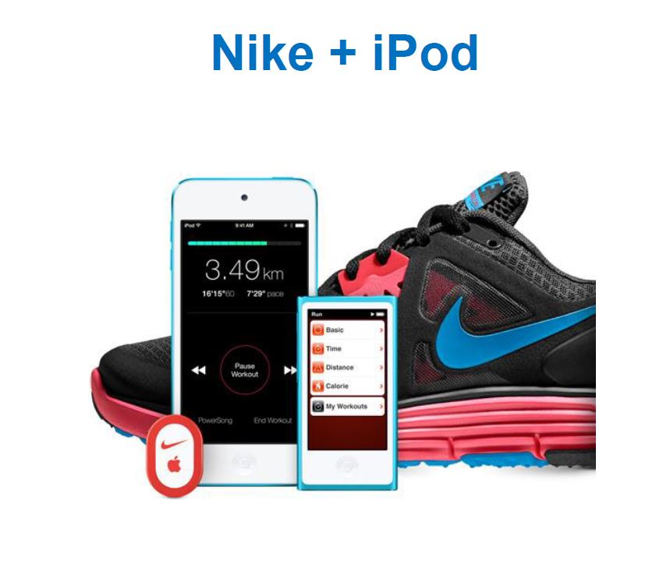

Slide 26
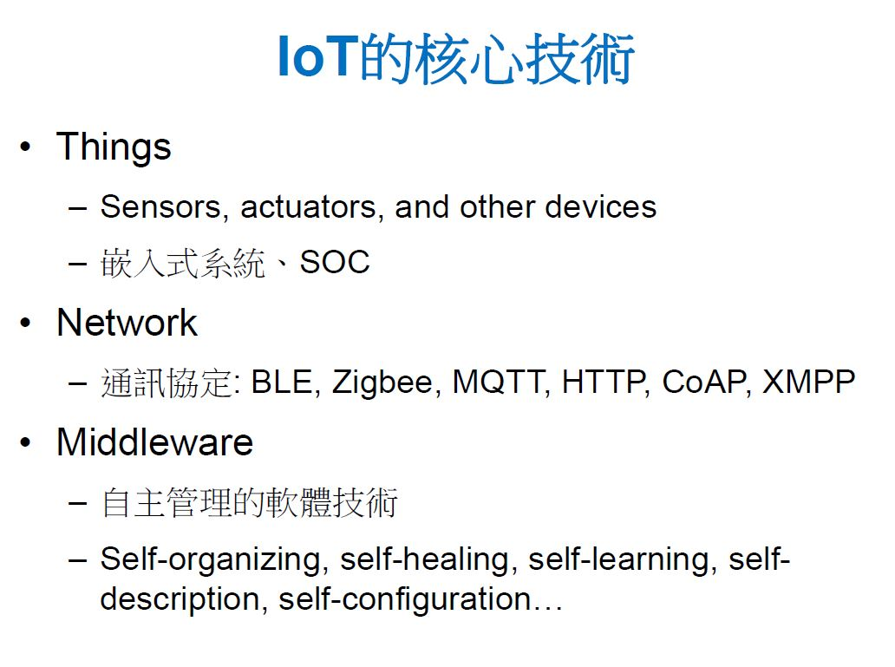

Slide 27
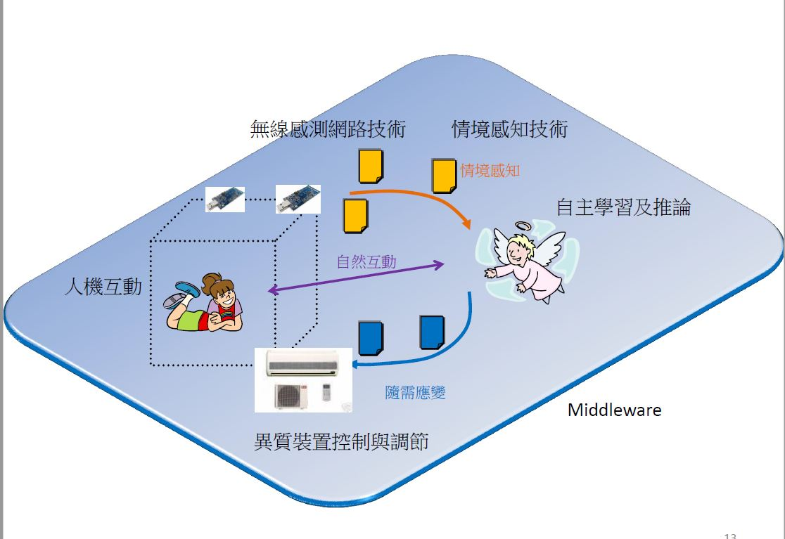

Slide 28
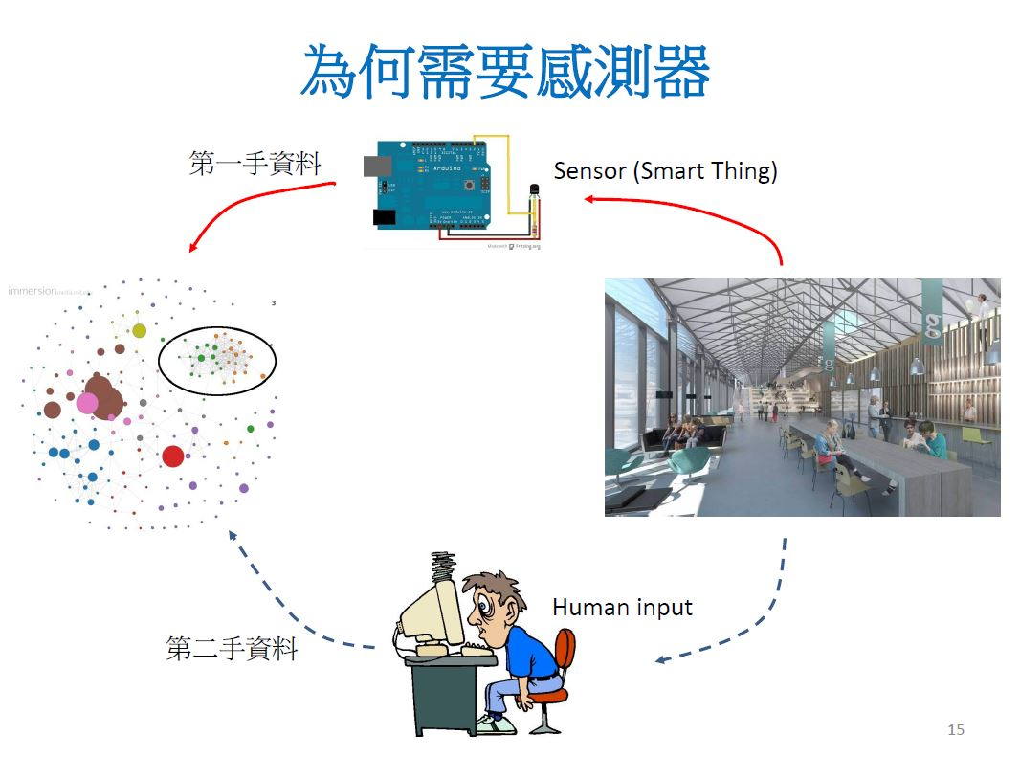

Slide 29
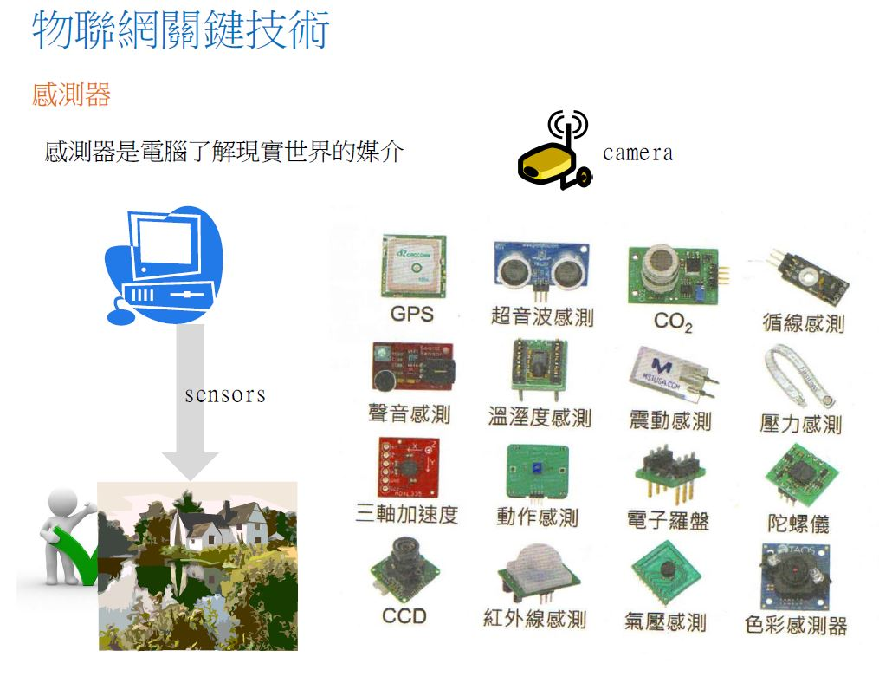

Slide 30
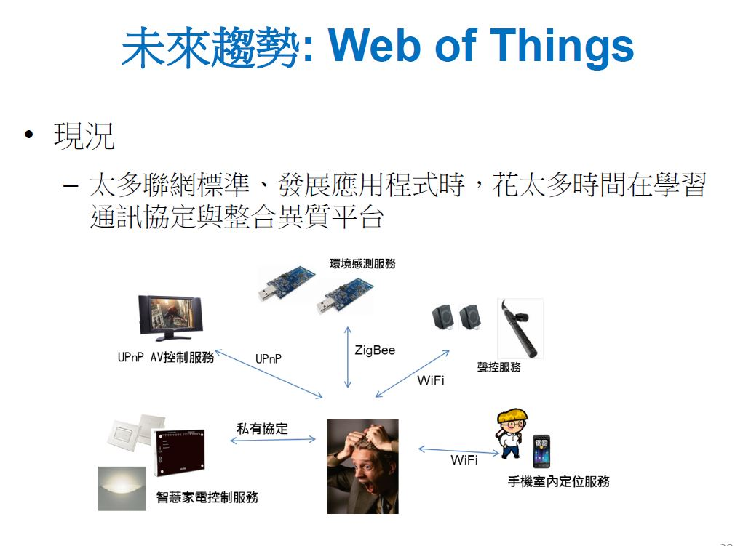

Slide 31
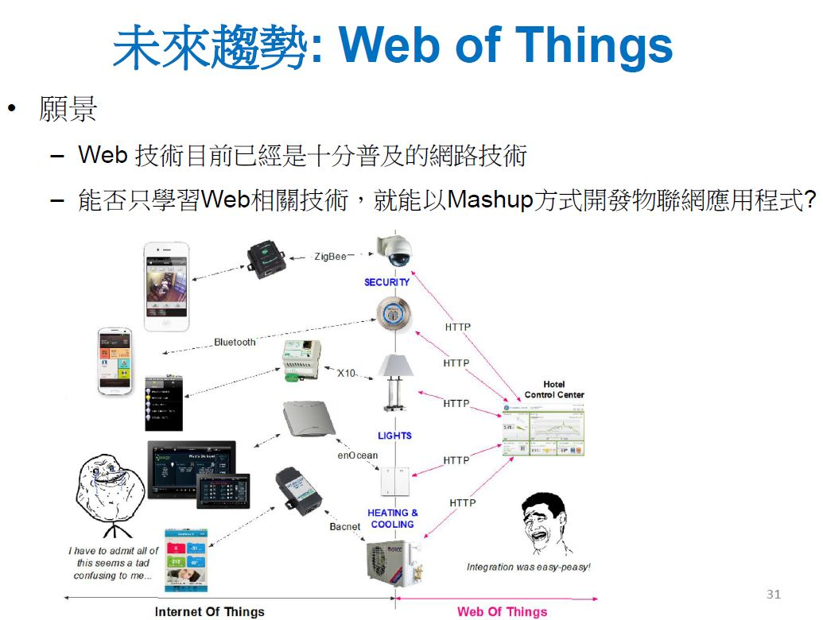

Slide 32
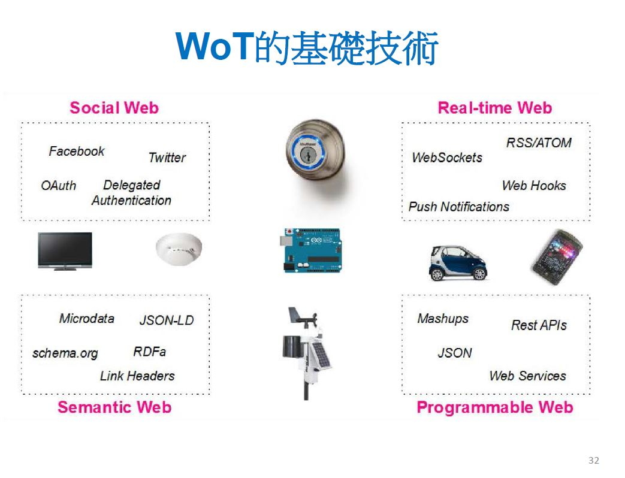

Slide 33
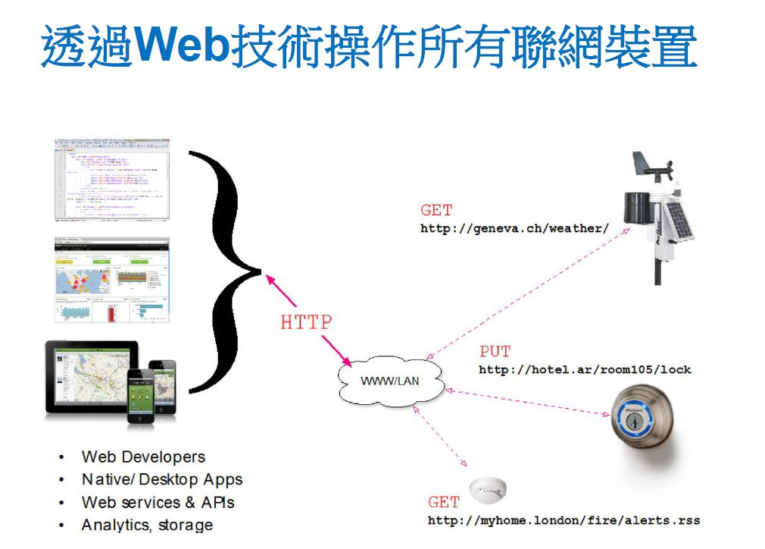

Slide 34
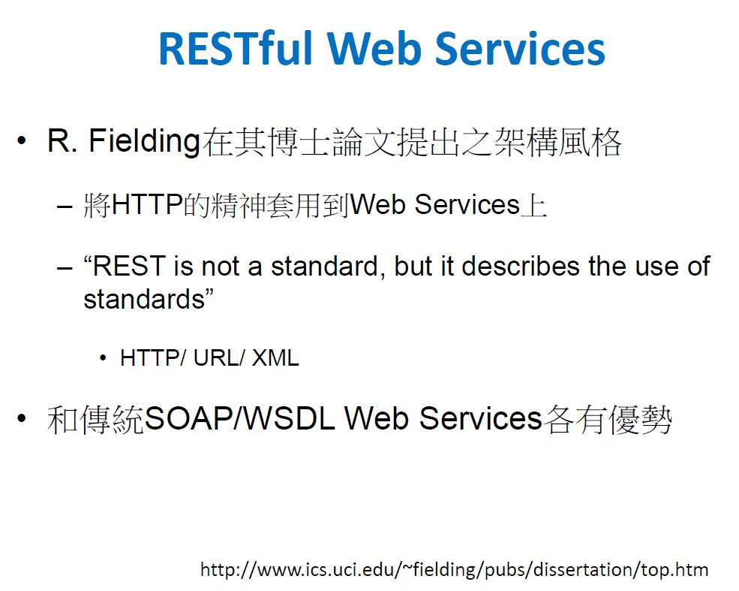

Slide 35
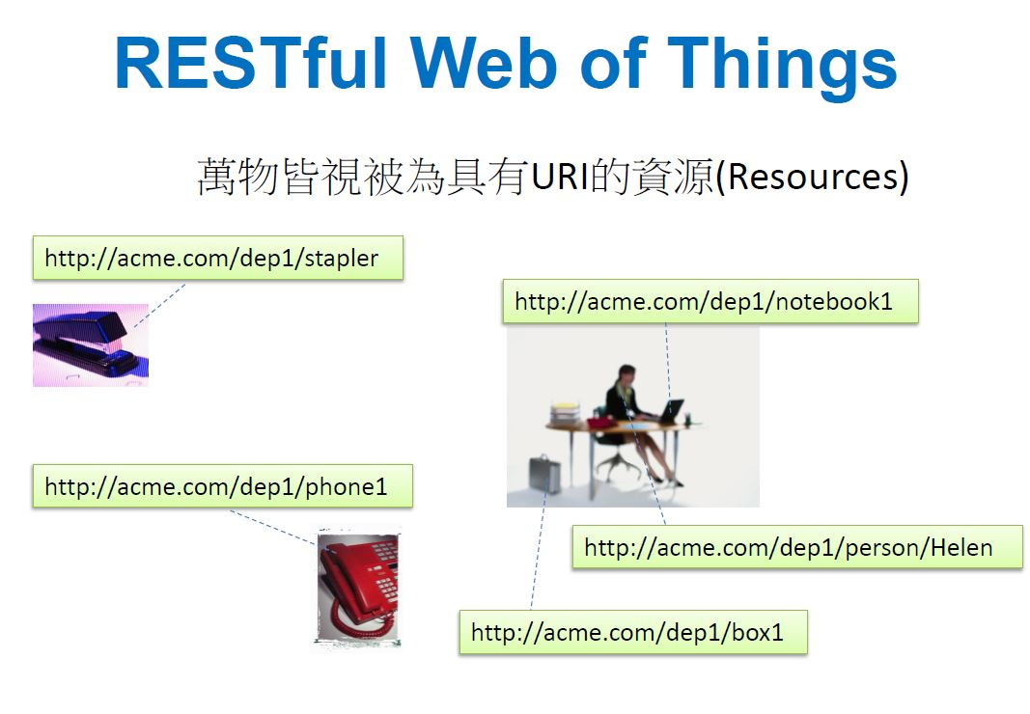

Slide 36
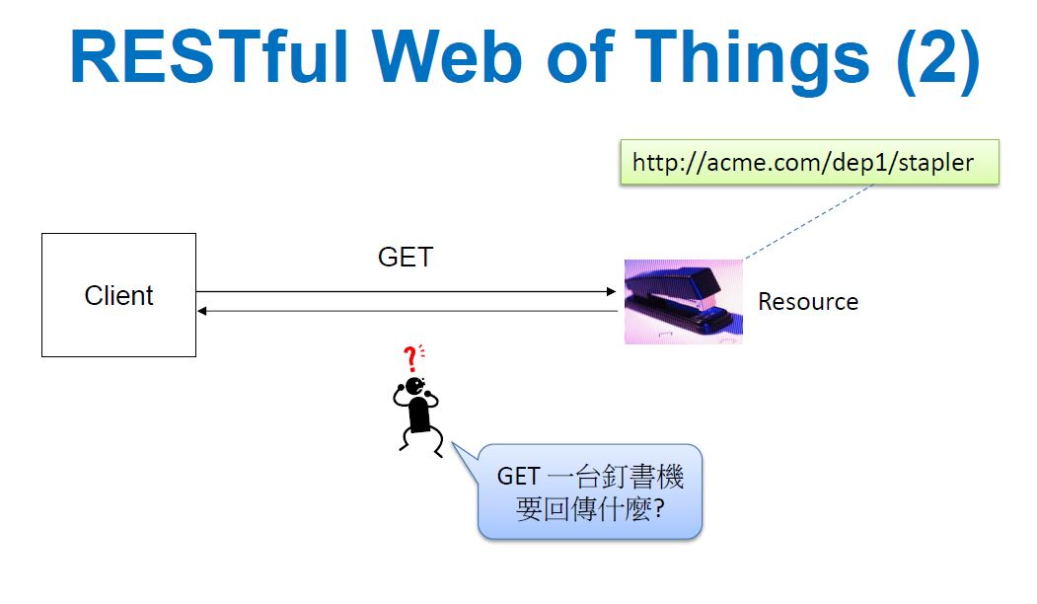

Slide 37
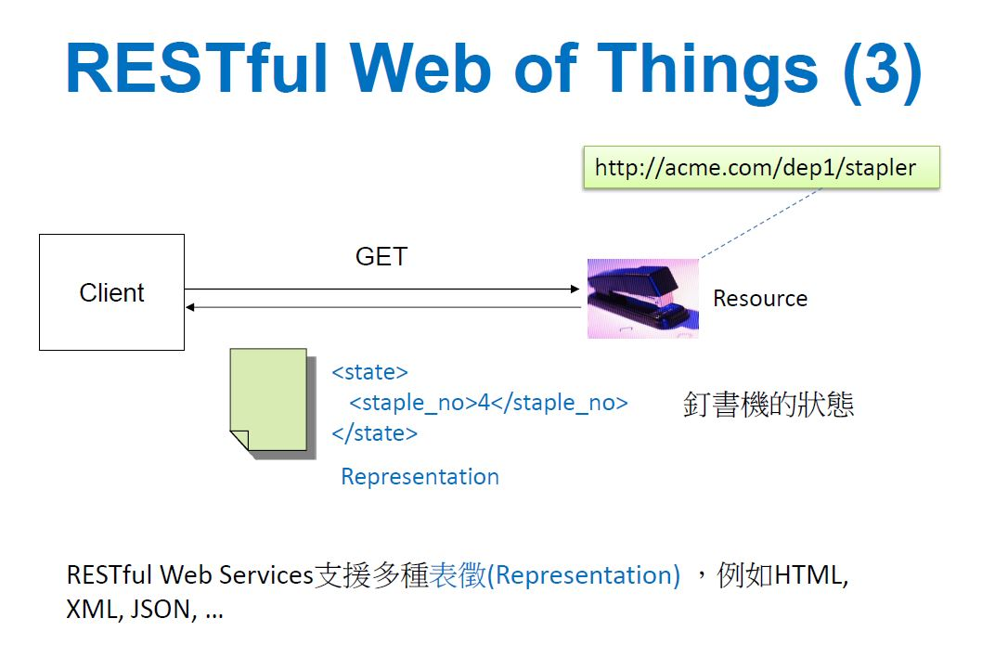

Slide 38
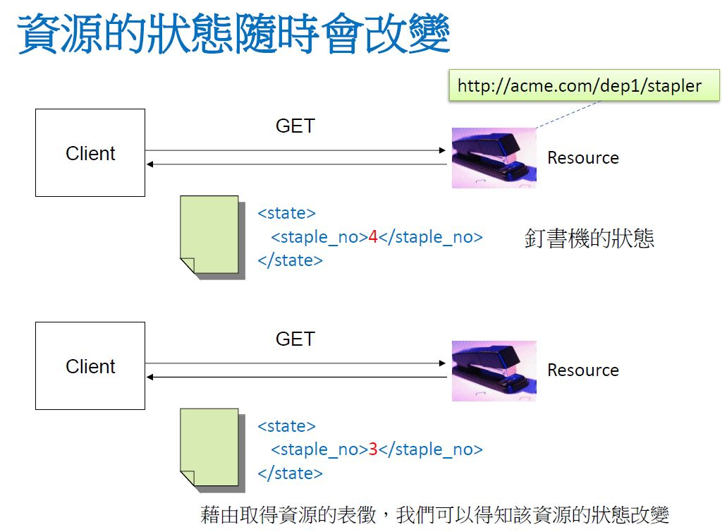

Slide 39
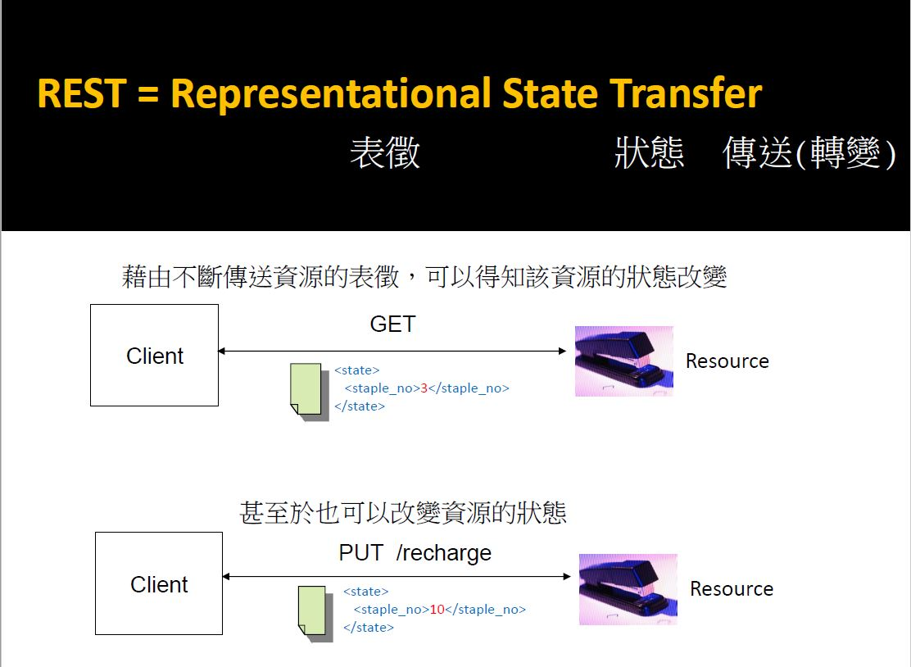

Slide 40
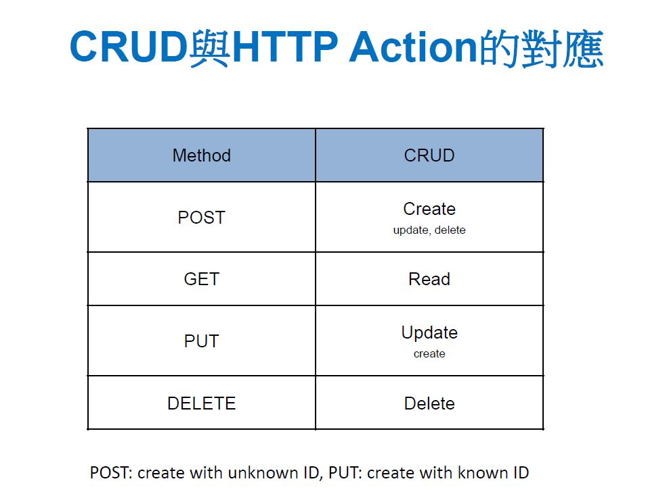

Slide 41
物聯網的目的及重要性

Slide 42
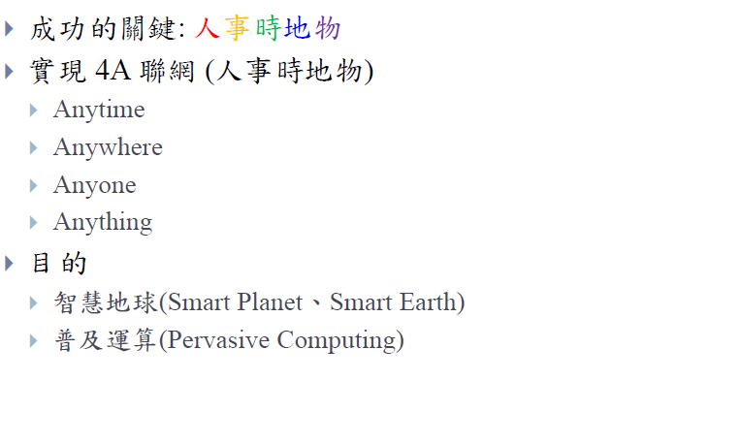
物聯網的目的

Slide 43
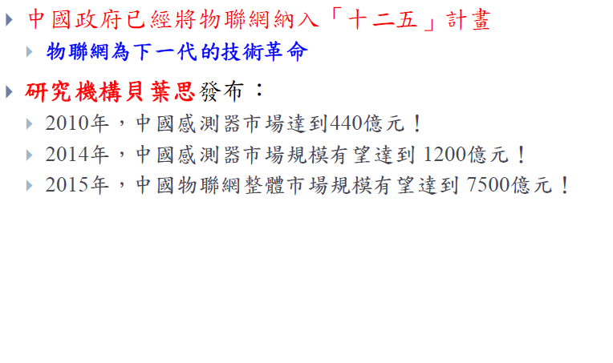

Slide 44
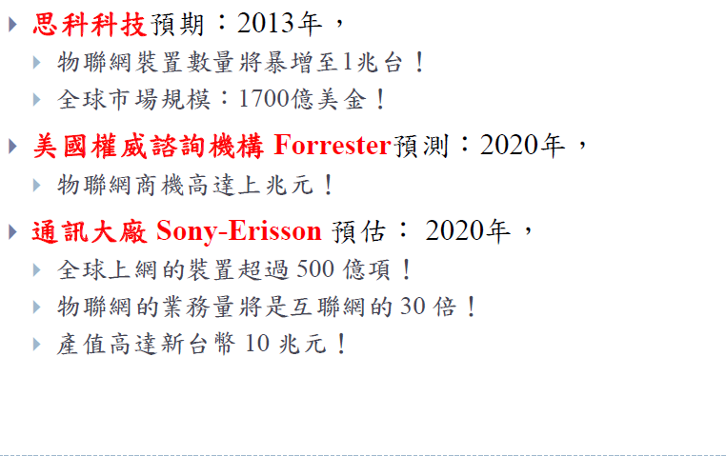

Slide 45
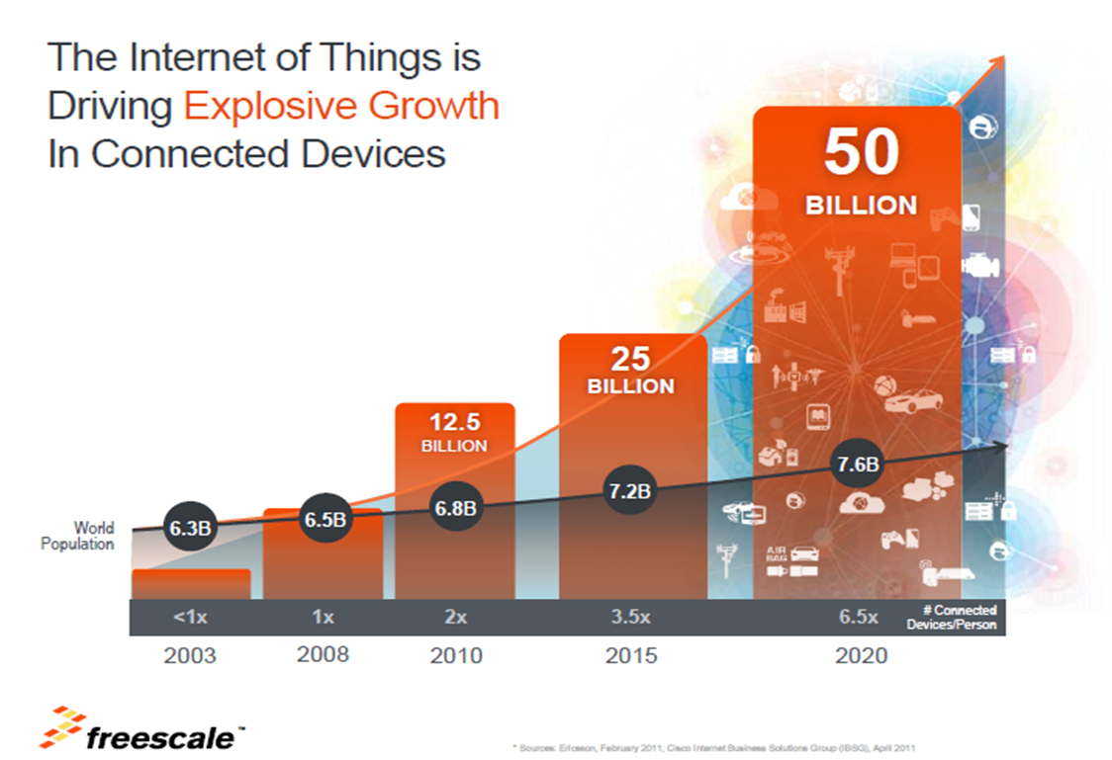

Slide 46
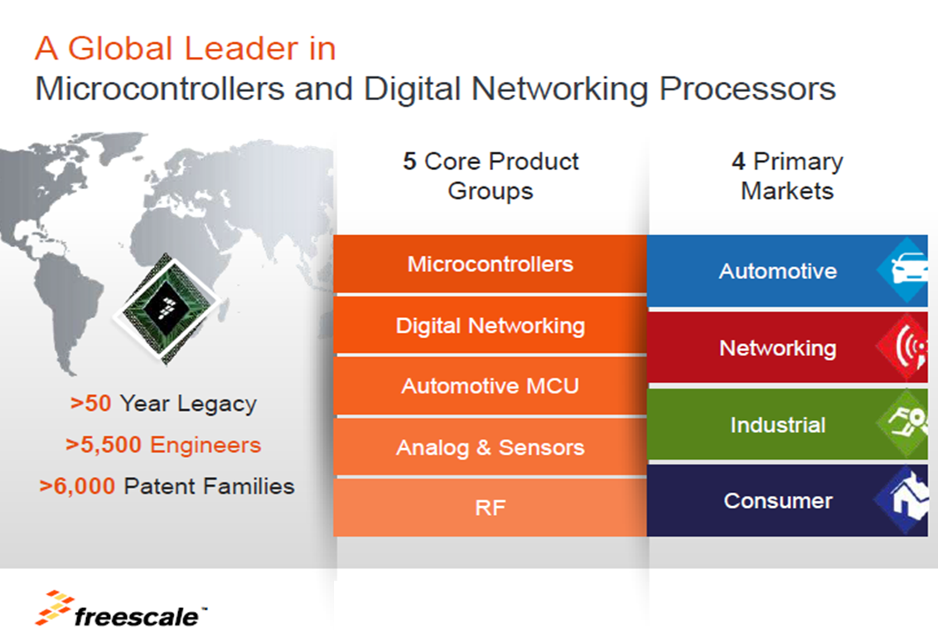

Slide 47
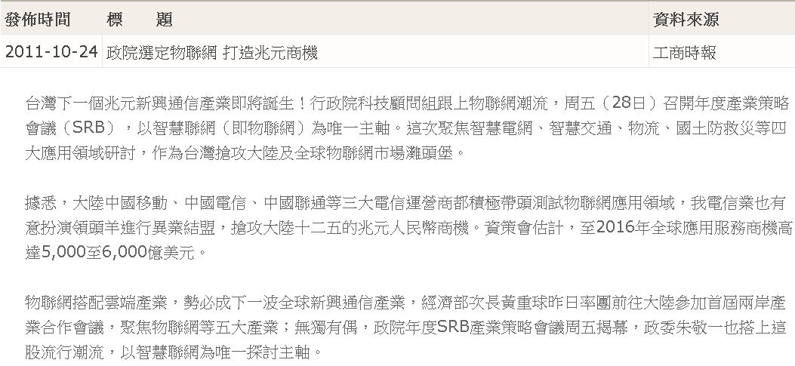

Slide 48
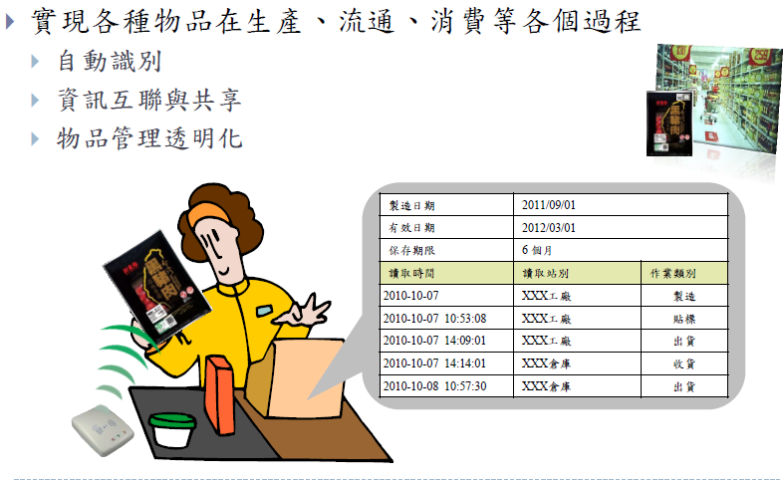

Slide 49
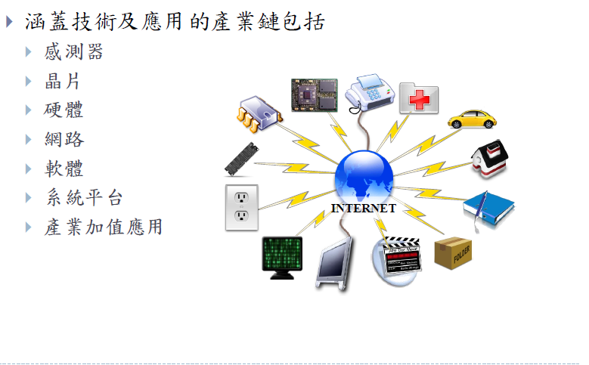

Slide 50
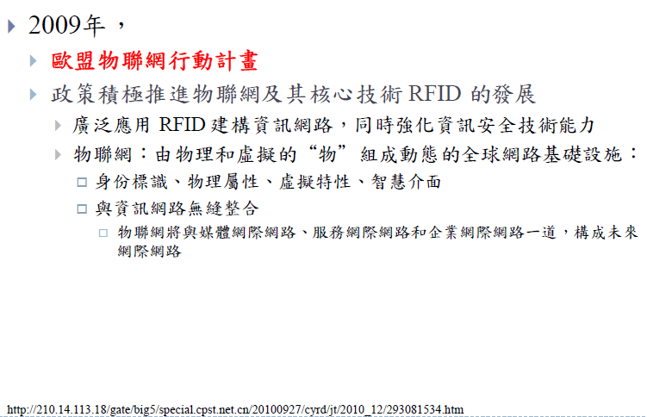

Slide 51
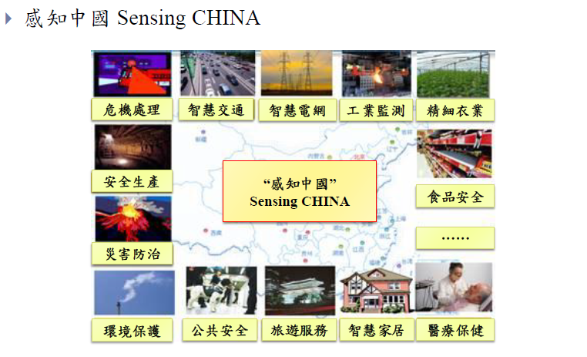

Slide 52
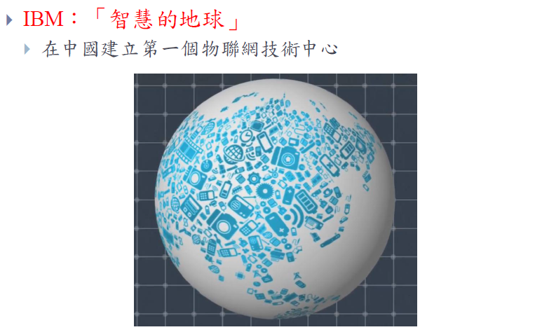

Slide 53
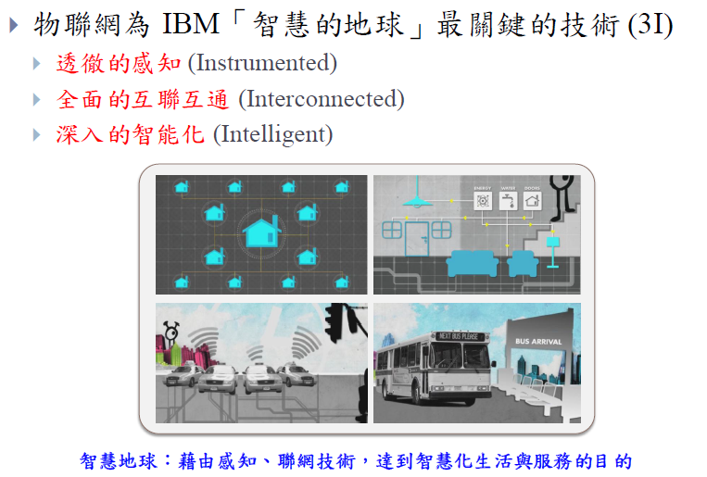

Slide 54
近似於物聯網的科技

Slide 55
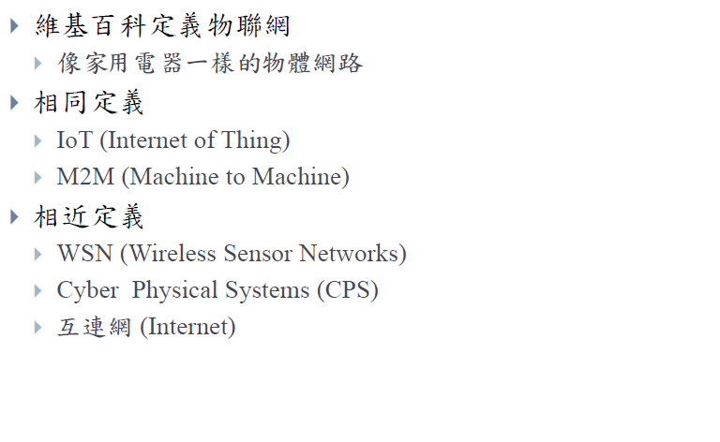

Slide 56
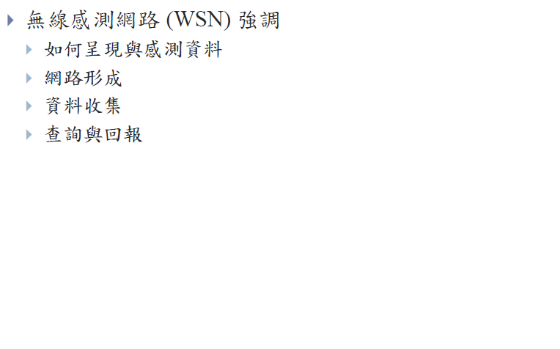

Slide 57

感測元件

Slide 58

氣體感測器

Slide 59

感測器

Slide 60

傳統感測器應用

Slide 61

傳統感測器應用

Slide 62

傳統感測器應用

Slide 63

傳統感測器應用

Slide 64

傳統感測器應用

Slide 65

無線感測網路—火山監控

Slide 66

森林火警監控

Slide 67


Slide 68


Slide 69


Slide 70


Slide 71


Slide 72



Slide 73




Slide 74


Slide 75


Slide 76


Slide 77


Slide 78


Slide 79


Slide 80


Slide 81


Slide 82


Slide 83


Slide 84


Slide 85


Slide 86


Slide 87


Slide 88


Slide 89


Slide 90


Slide 91


Slide 92


Slide 93
數位類比訊號
Digital and Alalog signal

Slide 94
類比訊號的介紹
類比訊號充斥在自然界中，人們說話的聲音、溫度的變化、天色的轉換、颱風來襲時的風力大小。
它是一種有連續性變化的信息，它有各式各樣的頻率、大小、還有數以萬計的信號發送源。
光線明暗的變化、聲音大小的改變、物體承受壓力的極限、溫度濕度對於設備的影響，這些想要去量測的訊號，都是類比訊號。

Slide 95

類比訊號的介紹
我們需要轉換需要的物理數值來驅動我們的系統做適當的應對。

Slide 96
AD轉換
為了方便我們的系統能夠接收類比訊號，在讀取前需要做轉換的動作，把類比訊號轉換成數位訊號(Analog to Digital, AD)
類比訊號經過對時間軸等分取樣之後成為離散訊號，即可被系統程式讀取。再對資訊內容整理後成為數位訊號。
需要非常注意取樣的頻率以及資料的解析度，頻率越快和解析度越高的結果越能接近原本的訊號特性。

Slide 97

AD例子
原始SIN波訊號

Slide 98

AD例子
原始SIN波訊號間隔2時間單位取樣

Slide 99

AD例子
原始SIN波訊號間隔5時間單位取樣

Slide 100

AD例子
原始SIN波訊號間隔10時間單位取樣

Slide 101
AD例子
取樣頻率的不同，就會造成取樣後的圖形與最原始的圖形有差異，影響之後的判斷。此外當解析度不同時，系統所能得到的結果，也會影響整體性能的好壞。

Slide 102

類比訊號轉換
有了數位訊號的發明，讓我們可以使用單純的0與1兩種表示方法，將類比轉換成數位資料，提高其抗干擾和面對環境傷害的能力

Slide 103
電路中的訊號轉換
在系統中的AD轉換是把所有要讀取的類比訊號轉換成為電壓數值，而這些數值大小的變化、極值便是我們系統輸入的一部分，需要轉換的可能是壓力值、溫度等環境參數，由這些資料我們才可以決定系統該做怎樣的輸出。

Slide 104
電路中的訊號轉換
若系統核心採用沒有AD轉換的晶片、或者對於微處理器本身所含有的AD性能不滿意時，可以找尋專門負責AD轉換的晶片。
例如：ADC0804就是一個8-bit的AD轉換晶片

Slide 105

電路中的訊號轉換
ADC0804基本測試圖

Slide 106
解析度
這個數值只要觀察規格表中，它是擁有幾bit的轉換能力
舉ADC0804這個例子來說，它可以量測0 - 5V的電壓變化，又這顆IC的解析度是8-bit，所以將這可量測區間除以2的8次方：
這就是所謂的解析度，也就是當訊號有超過0.02V的變化時，才會量測的出來。

Slide 107
解析度
由於數位訊號只有0跟1兩種變化，簡單來看一個2-bit解析度的轉換器，他只能夠表示底下4種數值：
2-bit的轉換器只能把0-5V分解成4等分：
00：0-1.25V、01：1.25-2.5V、10：2.5-3.75V、11：3.75-5V這四個區間。
數位訊號值 | 表示的數值
00 | 0
01 | 1
10 | 2
11 | 3

Slide 108
轉換時間
AD轉換需要時間來處理訊號的轉換，這會關係到系統所讀取到資訊正確性，當系統每次要求取得數值的間隔小於AD轉換所需要的時間時，就會發生可能是錯誤的量測值或是取得與上一筆相同的資料，所以必須等待一定的時間後才可以再度執行AD轉換獲得下一個新的值。

Slide 109
參考電壓
參考電壓在AD的轉換當中扮演了吃重的角色，它當作是量測當中的基準量。
電壓不太穩定的情況下可能會導致量測的數值有比較大的跳動。
假設今天要量測的訊號大於晶片能使用的電壓時，可以採取分壓的方式將電壓降至系統可以負擔的大小，而分壓電阻的匹配就需要注意來避免過大的輸入導致晶片燒毀。

Slide 110
誤差
在這邊會看到一個單位叫做LSB，Least Significant Bit，中文叫做最低有效位元(第0位)，通常就是指最低1位的解析度
例：10000001
在這個例子中，最右邊的1就是LSB，而最左邊的1則是，MSB，Most Significant Bit，最高有效位元(第7位)，這些名詞會常常出現在模組的規格表(datasheet or spec.)中，千萬不要搞錯了唷。

Slide 111
通訊、網路
Data Communication

Slide 112


Slide 113

Wireless technologies in the IoT space

Slide 114


Slide 115


Slide 116

Technologies and Verticals

Slide 117

Comparison of wireless technologies and their usefulness in IoT

Slide 118


Slide 119


Slide 120
串列埠通訊

Slide 121
內容
串列通訊之傳輸格式與電氣特性
RS-232資料格式
RS-232串列通訊應用程式設計

Slide 122
內容
串列通訊之傳輸格式與電氣特性
RS-232資料格式
RS-232串列通訊應用程式設計

Slide 123
串列通訊之傳輸格式與電氣特性
在串列傳輸連接裡，所謂的傳送器，或是驅動器等的裝置或是設備會在每個固定時刻以序列方式來傳輸一個位元。
在串列連結與傳輸中，還需一個額外信號，就是時脈或是參考時序來控制傳輸資料。因此衍生了兩種的串列資料格式：
同步傳輸
非同步傳輸
其中差異在於當傳送器與接收器要送出與接收一個位元時，如何使用時脈來決定。
從這兩種傳輸格式中，若是為了延長傳輸距離的，最好是採用非同步傳輸的格式。

Slide 124
串列通訊之傳輸格式與電氣特性
同步傳輸
所有裝置使用一個共同時脈，可由其中一個裝置或是透過外部訊號源所產生。所有傳輸位元能與這時脈同步。
在時脈轉變(上升或下降)後所定義的時間內，每一個所傳輸的位元皆是有效的。
接收器要讀取每一個進來的位元資料時，可以使用時脈的轉變來加以決定。
例：接收器能夠在時脈的上升或是下降邊緣，或是透過偵測邏輯高準位與低準位來拴鎖住傳輸進來的位元資料。

Slide 125
串列通訊之傳輸格式與電氣特性
非同步傳輸
不需要時脈引線。因為在每一條引線的終端皆會提供自己的時脈。而每一個終端必須同意所設定時脈頻率，且所有的時脈必須在相當小的誤差範圍內。
在每一個所傳輸的位元組中，包含了：
用來同步時脈的開始位元
資料位元
一個或更多的停止位元
主要通知整個傳輸的字元組已經結束了

Slide 126

基本通訊概念
一般來說，微處理機與週邊的通訊可區分為：
串列式通訊(Serial)
以位元(bit)方式傳送資料，它具有傳輸線少、配線簡單、傳送距離可以較遠、 低故障率及低成本的優點，但傳輸速率較慢。
串列埠比並列埠稍微困難。在許多情形下，任何連接至串列埠的裝置來說，有時還需將串列傳輸資料轉換成並列埠後，才可使用。此部分功能可透過UART元件來實現。
串列式通訊

Slide 127

基本通訊概念
一般來說，微處理機與週邊的通訊可區分為：
並列式通訊(Parallel)
以位元組(byte)或字元組(word)方式來傳送資料，它具有高速率傳輸的優點，但是相對的成本高，故障率亦較高。
並列式通訊

Slide 128
基本通訊概念
串列傳輸或並列傳輸，均包含下列三種方式：
單工傳輸(Simplex)：
資料只能一個方向傳遞，任何時間都不能改變其資料傳輸方向，如電台廣播、收音機接收。
半雙工傳輸(Half Duplex)：
同一時間內只能單向傳遞資料，不同時間裡，其資料傳輸的方向可以改變，如無線電對講機。
全雙工傳輸(Full Duplex)：
資料於任何時間均可以輸入及輸出來傳遞，如RS-232、電話。

Slide 129
基本通訊概念
一般微處理機通訊的傳輸速率，通常以每秒能夠傳送的位元數來計算(BPS, Bits Per Second)，又稱之為鮑率(Baud Rate)。
典型串列傳輸之鮑率有50、300、600、2400、4800、9600、19200、38400、57600及115200等。

Slide 130
RS-232C規格的介紹
RS-232(Recommended Standard-232)是由電子工業協會(Electronic Industries Association，EIA)在1969年所制定的非同步傳輸(Asynchronous Transmission) 標準介面。
目前也成為個人電腦上的標準通訊介面之一。而在IBM-PC 上，透過其所連接的串列介面卡，可連接至4個RS-232介面。這種介面稱之為序列埠或是串列埠。
由於 RS-232 是由 EIA 所定義的，所以也常稱為 EIA-232。目前相關的規格已訂定至第四個版本，RS-232D。而其中，“RS”表示為推薦的標準 (Recommend Standard)。

Slide 131
RS-232C規格的介紹
目前看到的RS-232C則是表示一連串的意義
232 表示一個代碼
C 則代表所公佈的規格版本，也是目前所常見的版本。
串列通信介面標準經過使用和發展，目前已有幾種，但都在RS-232標準基礎下，再經過修訂所提出的。目前皆以RS-232C規格為架構來討論或設計的。
在這通訊規範中，適合於資料傳輸速率在0～20,000bps範圍內。因為這標準對於串列通信介面的相關定義與規格有明確規定，因此通信設備廠商大都會生產與RS-232C規格相容的通信設備。

Slide 132
電氣特性
RS-232C之基本規格表
規格標準 | RS-232C | 輸入阻抗(Z_{in}) | 3k-7kΩ,2.5nF
最大線長 | 50呎 | 輸出阻抗(Zout) | -
最大頻率/長度 | 20KH_{Z} | 輸出電壓轉動率 | 30V/us
I/O操作模式 | 單端接地 | 短路電流 | 500mA
邏輯準位V(0) | +3~+25V | 輸出電壓(max) | -
邏輯準位V(1) | -3~-25V | 驅動器最極大電壓 | ±25V
線上最多接收器 | 1

Slide 133
電氣特性
EIA-RS-232C對電器特性、邏輯電位與各種信號線功能都作了相關規定。
EIA的準位與TTL準位完全不一樣的。
在TXD和RXD傳輸線上的準位規格：
邏輯1 (Mark，標記) = −3V～−15V。
邏輯0 (Space，空格) = +3～+15V。
在RTS，CTS，DSR，DTR與DCD等的控制線上的準位規格：
信號有效(接通，ON狀態，正電壓) = +3V～+15V。
信號無效(斷開，OFF狀態，負電壓) = −3V～−15V。

Slide 134
電氣特性
RS-232C對於資料定義來說：
邏輯“1”(標記)的電位是低於-3V
邏輯“0”(空格)的電位則是高於+3V。
對於控制信號來說：
接通狀態(ON)為信號有效的電位是高於+3V
斷開狀態(OFF)為信號無效的電位是低於-3V。
換言之，當傳輸電位的絕對值大於3V時，電路可以有效地檢查出來。若是介於−3～+3V之間及低於−15V或高於+15V的電壓都是表示無意義的。
因此，實際工作時，必須保證電位是位於±(3～15)V範圍之間。

Slide 135
電氣特性
EIA-RS-232C電壓的定義標準是用正負電壓來表示邏輯狀態與我們常用的TTL，數位邏輯電路以高低電位來表示邏輯狀態的規定是不一樣的。
因此，若要為了將電腦介面或終端的TTL器件連接上，必須在EIA-RS-232C與TTL電路之間進行電位和邏輯關係的轉換。

Slide 136
連接器之機械特性
由於RS-232並未定義連接器的相關物理特性，因此，就出現了DB-25，DB-9與Alt A等各種類型的連接器，且其接腳的定義也各不相同。
連接器的設計與製造一定是針對某種特定的應用場合所提出來的解決方案。而早期的PC XT機型是採用DB-25型連接器，但目前已經逐漸被淘汰。
新一代的電腦則均以9-Pin的接頭接出所有的RS-232通訊埠。如下圖所示，列出了RS-232連接器之接腳圖。

Slide 137
連接器之機械特性
RS-232連接器之腳位編號與順序

Slide 138
連接器之機械特性
9-Pin RS-232C之接腳定義表
接腳 | 名稱 | 意義 | 接腳 | 名稱 | 意義
1 | PG | 保護用接地線 | 6 | DSR | 資料備妥
2 | RXD | 接收資料 | 7 | RTS | 請求傳送
3 | TXD | 傳輸資料 | 8 | CTS | 清除以傳送(允許傳送)
4 | - | - | 9 | - | -
5 | SG | 信號接地線

Slide 139
連接器之機械特性
常用之三條引線：
傳送資料(TXD，Transmitted data)：通過TXD將串列資料傳送出去。
接收資料(RXD，Received data)：通過RXD接收線接收串列資料。
接地線：有兩根線SG與PG信號接地線與保護接地信號線，一般都採用SG。

Slide 140
RFID

Slide 141


一、案例識讀與分析
門票高效防偽打擊造假，“世博芯”帶你暢遊
上海世博門票
案例分析與討論：
（1）“世博芯”是用什麼技術來實現的？
（2）“世博芯”的門票是如何進行防偽打假的？請設想一下未來的演唱會門票會是怎樣的？

Slide 142



二、認識RFID技術
1.什麼是RFID？
RFID是Radio Frequency Identification的縮寫，即射頻識別。常稱為感應式電子晶片或近接卡、感應卡、非接觸卡、電子條碼等等，俗稱電子標籤。

Slide 143
二、認識RFID技術
1.什麼是RFID？
一套完整的RFID系統通常由三部分組成：即電子標籤（tag），讀寫器（reader），以及資料庫系統或資料控制與管理中心組成。電子標籤也稱應答器(transponder)，或稱數據載體(data carrier)。讀寫器通過通信技術和網路系統與資料庫系統相連接。資料庫系統主要完成資料資訊的儲存及管理，可以是簡單的小型資料庫，也可能是通過網路聯結的，分佈在全球各地的，多級分層次的大型集中的ERP資料庫。

Slide 144
二、認識RFID技術
1.什麼是RFID？
RFID是一種突破性的技術：“第一，可以識別單個的非常具體的物體，而不是像條碼那樣只能識別一類物體；第二，其採用無線電射頻，可以透過外部材料讀取資料，而條碼必須靠鐳射來讀取資訊；第三，可以同時對多個物體進行識讀，而條碼只能一個一個地讀。此外，儲存的信息量也非常大。”

Slide 145
二、認識RFID技術
2．RFID 技術特徵
（1）資料的無線讀寫（Read Write）功能
（2）容易小型化和多樣化的形狀
（3）耐環境性
（4）可重複使用
（5）穿透性
（6）資料的記憶容量大
（7）系統安全
（8）資料安全

Slide 146

二、認識RFID技術
3.日常生活中的RFID技術
（1）RFID防偽技術在二代身份證上的應用
帶有RFID晶片的第二代身份證及讀寫設備
利用二代身份證的優勢：
1）擁有視讀和機讀兩種方式 ；
2）防偽性好，身份證和閱讀器之間的通信是經過加密的 。

Slide 147



二、認識RFID技術
3.日常生活中的RFID技術
（2）典型應用—汽車防盜
RFID汽車防盜鎖
RFID汽車防盜鎖的基本原理 ：
汽車防盜是射頻識別技術的較新應用。已經開發出足夠小的應答器，能夠封裝到汽車鑰匙裡。該鑰匙中含有特定的應答器，在汽車上裝有閱讀器。當鑰匙插入到點火器中時，閱讀器能夠辨識鑰匙的身份。如果閱讀器接收不到射頻卡發送來的特定信號，汽車的引擎將不會發動。

Slide 148

二、認識RFID技術
3.日常生活中的RFID技術
（2）RFID遠距離識別停車場管理系統
RFID遠距離識別車輛管理系統示意圖

Slide 149



二、認識RFID技術
3. RFID適用的行業 ？
（1）零售流通產業
應用於零售流通產業結帳卡
常常受不了在大賣場結帳時大排長龍的等待嗎？如果每個商品上都貼有RFID標籤的話，只要將整個購物車推過一道裝有感應器的門，即可瞬間完成結帳，既方便又有效率。

Slide 150


二、認識RFID技術
3. RFID適用的行業 ？
（2）醫療產業
（3）汽車產業

Slide 151


二、認識RFID技術
3. RFID適用的行業 ？
（4）物流產業
（5）服飾業

Slide 152

二、認識RFID技術
3. RFID適用的行業 ？
（6）智慧型圖書館

Slide 153

二、認識RFID技術
4. RFID識別技術與其它自動識別技術

Slide 154

三、 RFID概述
RFID簡史
RFID直接繼承了雷達的概念，並由此發展出一種生機勃勃的AIDC新技術——RFID技術。1948年哈裡.斯托克曼發表的“利用反射功率的通訊”奠定了射頻識別RFID的理論基礎。RFID被稱作是一種新的技術是無線電技術與雷達技術的結合。

Slide 155

三、 RFID概述
2.RFID系統組成
一套典型的RFID系統由電子標籤（Tag）、讀寫器(Reader)和Middleware & A.P.仲介和應用系統構成如圖1-16所示。 。
圖1-16 RFID系統組成

Slide 156


三、 RFID概述
2.RFID系統組成
1）RFID讀取器
圖1-17 RFID 讀取器內部結構
圖1-18 RFID 讀取器示意圖

Slide 157

三、 RFID概述
2.RFID系統組成
2）RFID標籤
RFID電子標籤（如圖1-19所示）是射頻識別系統的資料載體，電子標籤由標籤天線和標籤專用晶片組成，每個標籤具有唯一的電子編碼，附著在物體上標識目標物件。
圖1-19 RFID標籤內部結構

Slide 158








標籤的類型（續）
錶帶型
卡片型
鑰匙型
試管型
鈕扣型
電子標籤
鈕扣型
智慧型標籤

Slide 159
三、 RFID概述
3.RFID系統類型
依據電子標籤供電方式的不同，電子標籤可以分為有源電子標籤(Active tag)、無源電子標籤(Passive tag)和半無源電子標籤(Semi—passive tag)。有源電子標籤內裝有電池，無源射頻標籤沒有內裝電池，半無源電子標籤(Semi—passive tag)部分依靠電池工作。電子標籤依據頻率的不同可分為低頻電子標籤、高頻電子標籤、超高頻電子標籤和微波電子標籤。依據封裝形式的不同可分為信用卡標籤、線形標籤、紙狀標籤、玻璃管標籤、圓形標籤及特殊用途的異形標籤等。

Slide 160

三、 RFID概述
3.RFID系統類型
1）RFID的類型(以電力來源分類)

Slide 161

被動式(Passive)與主動式 (Active) Tag

Slide 162

三、 RFID概述
3.RFID系統類型
2）RFID的類型(以頻率分類) Ⅰ低頻Low Frequency(LF)：主要規格125～134KHz。
低頻的最大優點在於其標籤靠近金屬或液體的物品能夠有效發射訊號，不像其他較高頻率標籤的訊號會被金屬或液體反射回來，但缺點是讀取距離短、無法同時進行多標籤讀取以、及資訊量較低，一般應用於門禁系統、動物晶片、汽車防盜器和玩具等。

Slide 163


三、 RFID概述
3.RFID系統類型
2）RFID的類型(以頻率分類) Ⅱ高頻 High Frequency(HF)：主要規格13.56MHz 。
常見的主要規格有13.56MHz；
ISO-14443A Mifare和ISO-15693；
電子標籤都是被動式感應耦合，讀取距離約10-100公分；
優點在於傳送速率較快且可進行多標籤辨識；
缺點是於環境干擾較為敏感，在金屬或較潮濕的環境下，讀取率較低；
應用于門禁系統、悠遊卡、電子錢包、圖書管理、產品管理、檔管理、棧板追蹤、電子機票、行李捲標；
技術最成熟且應用和市場也最廣泛且接受度高；
故建議現階段應大力發展此領域技術和應用。
圖1-23 門禁管理和電子錢包（高頻HF ISO-14443 Mifare）

Slide 164

三、 RFID概述
RFID的類型(以頻率分類)
Ticket
ISO 14443
Animal Identification
Item Management
Item Management
Item Management
Item Management
ISO 11784
ISO 15693
ISO 18000
(part 7)
ISO 18000
(part 6)
ISO 18000
(part 4)
ISO 11785
ISO 18000
(part 3)
EPC UHF0
ISO 14223
EPC HF1
EPC UHF1
Item Management
Near Field
Communication
ISO 18000
(part 2)
ISO 18092
100KHz
1MHz
400MHz
1GHz
Heiko Knospe and Hartmut Pohl, “RFID Security”, Information Security Technical Report. Vol. 9, No. 4, 2004.
Notes:
此處參考來源：
Heiko Knospe and Hartmut Pohl, “RFID Security”, Information Security Technical Report. Vol. 9, No. 4, 2004.
ISO 11784, ISO 11785 and ISO 14223 specify tags for animal identification in the frequency band below 135 kHz. The original standards defined only a fixed unique 64 bit identifier, but with the more recent ISO 14223 standard further read/write and write-protected data blocks are allowed. The communication protocol of ISO 14223 is closely related to ISO 18000 part 2.
Vicinity cards (ISO 15693) have a range of up to 1 meter. They usually incorporate inexpensive state machines instead of microprocessors. These cards can be used for identification and simple applications like access control. The standard describes the air interface, anticollision and the transmission (link layer) protocol.
ISO 18000 (RFID for item management) defines the air interface, collision detection mechanisms and the communication protocol for item tags in different frequency bands. Part 1 describes the reference architecture and parts 2 to 6 specify the characteristics of the different frequencies. Specifically, part 2 specifies low frequency (<135 kHz) tags. Part 3-1 for HF systems (13,56 MHz) is compatible with ISO 15693 (but with more flexibility in tag design), and part 3-2 specifies a next generation RFID system in the same frequency band with higher bandwidth (up to 848 kBit/s) and faster scanning of multiple tags.
Part 4 specifies 2,45 GHz systems: in mode 1 a passive backscatter system and in mode 2 a long range, high-data rates system with active tags. Part 5 for the 5,8 GHz band is
currently withdrawn. Part 6 defines a passive backscatter system around 900 MHz (the band is only partly available in Europe). Part 7 specifies a RFID system with active transponders and long range in the 433 MHz band.
Proximity cards (ISO 14443) operate at approx. 10 centimetres distance from the reader. They usually possess a microprocessor and may be considered as high-end RFID transponder. These cards can implement more sophisticated applications such as ticketing. There exist two different standards (type A and type B) for the air interface, initialisation and anti-collision. Part 4 of the standard describes the link layer protocol (T=CL) which allows to exchange Application Data Units (APDUs) similar to ISO 7816-3 (T=1 protocol) for contact smartcards. There also exist alternative proprietary application level protocols, e.g. for the widespread MIFARE® systems.
NFC evolved from the RFID technology and is designed for interactions between tags and electronic devices in close proximity (<10 cm). The standards ETSI TS 102.190, ISO 18092 and ECMA 340 define identically the Near Field Communication Interface and Protocol (NFCIP-1). They describe the air interface, initialisation, collision avoidance, a frame format and a block oriented data exchange protocol with error handling. There is an active communication mode (both devices use their own RF field) and a passive communication mode (the initiator is generating an RF field and the target uses a load modulation scheme). NFC is not designed for full networking or transmission of large amounts of data, but should allow a convenient data exchange between cheap tags (e.g. smart labels) and electronic devices (e.g. PDAs). Another application is communication between computer peripherals (e.g. for configuration purposes).
The Near Field Communication Interface and Protocol -2 (NFCIP-2) specifies the communication mode selection mechanism (ECMA 352). This protocol deals with the situation that NFCIP-1, ISO 14443 and ISO 15693 devices all operate at 13,56 MHz, but with different protocols. It is specified that NFCIP-2 compliant devices can enter each of these three communication modes and are designed not to disturb other RF fields at 13,56 MHz.
EPC was developed by the AutoID (Automatic Identification) Centre of the MIT. The standardisation is now within the responsibility of EPCglobal which is a joint venture between EAN International and the Uniform Code Council (UCC). The so-called EPC network is composed of five functional elements:
• The Electronic Product Code is a 96 Bit number identifying the EPC version number, domains, object classes and individual instances. EPC evolved from the widely used EANUCC (European Article Numbering/Universal Code Council) barcodes which identify products but not individual objects.
• An Identification System which consists of RFID tags and readers. Class 0 tags offer only a factory programmed EPC and higher class tags provide additional functionality, e.g. security functions. The AutoID Centre published a protocol specification for Class 1 tags in the HF band (compatible with ISO 15693 and ISO 18000-3), and Class 0 and 1 tags in the UHF band. There are ongoing discussions about harmonisation of the EPC UHF band specifications and the ISO 18000-6 standard.
• The Savant Middleware offers “Processing Modules or Services” to reduce load and network traffic within the back-end systems. It can perform various tasks related to the acquired tag information.
• The Object Naming Service (ONS) is a networking service similar to the Domain Name Service (DNS). With ONS, the Electronic Product Code can be linked to detailed object information. The ONS servers return the IP address of the EPC information service which stores the associated information.
• The Physical Markup Language (PML) is XML-based and provides a standardised representation of information from the EPC network.

Slide 165

三、 RFID概述
3.RFID系統類型
2）RFID的類型(以頻率分類) Ⅱ高頻 High Frequency(HF)：主要規格13.56MHz 。
高頻HF防偽管理:
運用最新RFID專利技術
可以紀錄個人學籍資料或產品製造商訊息
配合專用讀碼機制，可杜絕各種仿冒，有效達到防偽效果
（圖1-24高頻HF 防偽管理）

Slide 166
三、 RFID概述
3.RFID系統類型
2）RFID的類型(以頻率分類) Ⅱ高頻 High Frequency(HF)：主要規格13.56MHz 。
高頻HF防偽管理:
運用最新RFID專利技術
可以紀錄個人學籍資料或產品製造商訊息
配合專用讀碼機制，可杜絕各種仿冒，有效達到防偽效果
（圖1-24高頻HF 防偽管理）

Slide 167

三、 RFID概述
3.RFID系統類型
2）RFID的類型(以頻率分類) Ⅱ高頻 High Frequency(HF)：主要規格13.56MHz 。
高頻HF病患識別：
減少資料流程，減少錯誤率
改變操作模式，縮短操作時間
及時準確提供病史，隨時掌握病患最新情況
（圖1-26高頻HF 病患識別）

Slide 168
三、 RFID概述
3.RFID系統類型
2）RFID的類型(以頻率分類) Ⅱ超高頻Ultra High Frequency(UHF)：主要規格433MHz、860MHz～960MHz 。
常見的主要規格有430～460MHz、860～960Mhz；
ISO-18000、EPC Gen2；
電子標籤都是被動式天線可採用蝕刻或印刷的方式製造，因此成本較低，讀取距離約5-6公尺；
優點在於讀取距離較遠、資訊傳輸速率較快，而且可以同時進行大數量標籤的讀取與辨識，目前已成為市場的主流；
缺點是在金屬與液體的物品上的應用較不理想；
應用于航空旅客與行李管理系統、貨架及棧板管理、出貨管理、物流管理、貨車追蹤、供應鏈追蹤；
技術門檻高是未來發展的主流且EPC Gen2是美國主推；
故建議現階段應切入發展此領域技術和應用。
（圖1-26高頻HF 病患識別）

Slide 169

三、 RFID概述
3.RFID系統類型
2）RFID的類型(以頻率分類) Ⅱ超高頻Ultra High Frequency(UHF)：主要規格433MHz、860MHz～960MHz 。
雖然在金屬與液體的物品上應用較不理想，但由於讀取距離較遠、資訊傳輸速率較快，而且可以同時進行大量標籤的讀取與辨識，因此目前已成為市場主流，未來將廣泛應用于航空旅客與行李管理系統、貨架及棧板管理、出貨管理、物流管理…等。
（圖1-27超高頻電子標籤）

Slide 170

三、 RFID概述
3.RFID系統類型
2）RFID的類型(以頻率分類) Ⅲ極高頻/微波Super High Frequency(SHF)/Microwave(uW)：主要規格2.4GHz、5.8GHz
特性與應用和超高頻段相似，但是對於環境的敏感性較高，像是易被水氣吸收，實作較複雜，未完全標準化，普及率待觀察，一般應用於行李追蹤、物品管理、供應鏈管理…等。
（圖1-28極高頻/微波標籤 ）

Slide 171

三、 RFID概述
4. RFID系統成本構成
1）RFID建置成本
一套完成的RFID系統的成本由標簽成本、閱讀器成本、天線與複用器成本、電纜成本、安裝成本、控制器成本、測試費用、軟體與中介軟體費用、整合費用、維護費用、人力資源成本構成
（圖1-29 RFID建置成本）

Slide 172
什麼是 ZigBee
應用於低速短距無線傳輸環境的ZigBee技術，自1998年開始發展，最初由Honeywell公司組成的ZigBee Alliance所主導，著重於低耗電、低成本、感應式網路等功能之發展，並於2001年向IEEE提案，正將ZigBee技術納入IEEE 802.15.4標準規範之中，自此，ZigBee逐漸成為產業共通的短距離無線通訊技術之一。

Slide 173


Slide 174

Short-range Technologies with Power Consumptions, Distances and Data Rates

Slide 175
Technologies and Verticals

Slide 176

Bluetooth vs. Wi-Fi vs. ZigBee vs. Others

Slide 177


Slide 178


Slide 179


IEEE 802.15.4 & ZigBee In Context
“The Software”
Network, Security & Application layers
Brand management
IEEE 802.15.4
“The Hardware”
Physical & Media Access Control layers
Customer
ZigBee
Alliance
IEEE
802.15.4
Notes:
ZigBee-compliant products vs. ZigBee Platform-compliant platforms
Let me be clear – this is a 15.4 market first and foremost… nobody starts by selecting a network topology such as mesh (though you might think differently if you listened too closely to the marketing hype from some companies) – they start with the radio (throughput, range, frequency)
once you’ve decided NOT to design or integrate your own radio using discrete components (your only choice in the past), then 15.4 is typically a very easy decision
Once you’ve decide to ‘buy’ an RF IC instead of build a radio, you’re then faced with the same ‘build/buy’ decision at the network layer
Vast majority of networking solutions in trial today are proprietary (Ember, Millennial Net, StatSignal, SilverSpring Networks, etc.)
Once you’ve settled on a standards-based radio, there is increasingly less reason to settle for a proprietary network implementation

Slide 180

ZigBee 主要特性
全球標準的低資料量網路
Approved May 2003, Initial Products Dec 2004
傳輸距離 30 -100+ 公尺 (Single Hop:0 dbm)
彈性的網路拓樸 (Star, Cluster-Tree,Mesh,HyBrid)
可靠性, 簡易性, 低功率 & 低成本

Slide 181
Basic Network Characteristics
65,536 network (client) nodes
Optimized for timing-critical applications and power management
Time to Join Network: <30ms
Sleeping to active: <15ms
Channel access time: <15ms
Full Mesh Networking Support
Network coordinator
Full Function node
Reduced Function node
Communications flow
Virtual links

Slide 182

802.15.4 & 2.4GHz 頻段利用
22 MHz
1
6
11
802.11b N.America
2412
2437
2462
1
7
13
802.11b Europe
2412
2442
2472
15 MHz
1
3
5
802.15.3 “coexist”
2412
2437
2461
1
2
4
5
802.15.3 “hi-density”
2412
2428
2445
2461
2 MHz
11
12
13
14
15
16
17
18
19
20
21
22
23
24
25
26
802.15.4
2405
2410
2415
2420
2425
2430
2435
2440
2445
2450
2455
2460
2465
2470
2475
2480
2400
2483.5

Slide 183

The Applications outlined by the Alliance
Notes:
Future applications include Toys and Games, like consoles controllers, portable game pads (like gameboys), educational toys like leap frog stuff, and fun toys like RC (remote control) toys, etc.

Slide 184
物聯網的協定
Standard and protocols in iot

Slide 185
IoT Protocols
MQTT: a protocol for collecting device data and communicating it to servers (D2S)
XMPP: a protocol best for connecting devices to people, a special case of the D2S pattern, since people are connected to the servers
DDS: a fast bus for integrating intelligent machines (D2D)
AMQP: a queuing system designed to connect servers to each other (S2S)

Slide 186

MQTT: the Message Queue Telemetry Transport

Slide 188

XMPP: the Extensible Messaging and Presence Protocol

Slide 189


Slide 190

DDS: Data Distribution Service

Slide 191


Slide 192


Slide 193

AMQP: the Advanced Message Queuing Protocol

Slide 194


Slide 195


Slide 196


Slide 197


Slide 198


Slide 199


Slide 200


Slide 201


Slide 202


Slide 203


Slide 204


Slide 205


Slide 206


Slide 207


Slide 208


Slide 209


Slide 210
應用層
Application layer

Slide 211


Slide 212


Slide 213


Slide 214


Slide 215


Slide 216
智慧家庭
Smart home

Slide 217


Slide 218


Slide 219


Slide 220
智慧家庭
CES 2015 LG - Smart Home
https://www.youtube.com/watch?v=-AsuUdi1BiY

Slide 221






智慧家居能給用戶帶來什麼？
一種全新的生活方式。
資訊化
交互聯動
能源節約
網路化
綠色環保
？
數位化
未來的房屋
……
安全、舒適、便捷、節能、智慧、時尚的健康生活

Slide 222





























智慧型家居的構想
以住宅為平臺，以網路為基礎，綜合通信、資訊等技術，實現對家居設備的控制和管理，並構成與外界交互的溝通的管道，滿足人對家的依賴、安全舒適、方便的生活需求。
智慧家電
平板電腦
伺服器
手機
802.11
照明子系統
手機
無線路由器
集中控制器
電腦
電動窗簾
電腦
……

Slide 223



































照明
電動窗簾
家用電器
電飯煲
洗衣機
空調
主控制器
電動窗簾
電視
音響
資料收集
安防系統
環控系統
Intranet
本地控制
遠端控制
對講子系統
手機控制
TCP/IP
自動控制
POE交換機
Intranet
遠端控制
GSM

Slide 224


Slide 225
智慧型家居系統
照明控制子系統
遠程監控子系統
家居安防子系統
電話(VOIP)子系統
電器控制子系統
智慧型工作聯動子系統
環境控制子系統
室內無線遙控子系統
互聯網監控子系統

Slide 226
智慧家庭(e-Home)
智慧家庭也可稱為家庭自動化，主要以自動控制為基礎，並結合物聯網的應用，讓智慧家庭生活除了舒適方便外，還包含有環保節能、安全監控、健康照護、影音娛樂等生活大小事。
住戶可以透過節能環控主機控制燈光、窗簾、冷氣、瓦斯開關、空調及各種家電設備，或者利用現今最夯的行動裝置，如智慧型手機或平板電腦作遠端／無線控制。
節能環控主機提供多種情境介面設計，住戶可以配合生活情境，像是視聽饗宴、沉思閱讀、宴客聚會、促膝談心等，預先設定好燈光、窗簾、空調或家電設備等的開關狀態，藉由one touch自由切換各種不同情境，創造生活的舒適與便利性。
基於安全考量，藉由節能環控主機內建的乙太網路，只要整合無線路由器傳輸訊號，住戶便可透過觸控面板觀看IP攝影機，或是經由電腦或手機觀看居家動態影像，確保居家安全。

Slide 227


Slide 228
物聯網應用 – 智慧電網

Slide 229

智慧電網（Smart Grid）
『智慧電網』（Smart Grid），顧名思義,就是電網的智慧化，它是建立在整合技術上、『高速雙向』(high speed and dual way)通訊電力線網路的基礎上，通過先進的感測技術(sensing technology)和遠端測量(remote measurements)技術、先進的設備技術、先進的控制方法以及先進的決策支援系統技術的應用，實現電網的可靠、安全、經濟、高效、環境友好和使用安全的目標。

Slide 230


智慧電網（Smart Grid）
建構『智慧電網』（Smart Grid）之關鍵設施元件與技術
AMI『智慧型電表基礎建設』主要是由『智慧電表』（Smart Meter）可量測傳輸用電狀態資料、通訊系統、電表資訊管理系統（MDMS，Meter Database Management）等設備與系統所組成。
PLC電力線通訊技術(Power Line Communication , PLC)、一種採用『電力線傳輸資料』的『有線式』遠端量測傳輸技術來將提供更多的資料，包括例如用電狀態資料、家電網路控制指令及家電感測資料等資訊。

Slide 231


Slide 232


Slide 233


Slide 234


Slide 235


Slide 236


Slide 237


Slide 238


Slide 239


Slide 240
物聯網應用 – 智慧運輸

Slide 241


Slide 242


Slide 243


Slide 244


Slide 245
物聯網應用於健康照護
IOT in healthcare

Slide 246


Slide 247


Slide 248


Slide 249


Slide 251


Slide 252
A List of Technologies Used for Medical Devices
General
• WLAN- 802.11 a/b/g/n
• Bluetooth- 802.15.1, Low Energy
• ZigBee - 802.15.4
• RFID / NFC
• Cellular- HSPA, HPSA+, LTE
• Mobile WiMAX- 802.16e
Medical
• Inductive coupling implants
• Medical-device radio communication service
• Medical micropower networks
• Medical body area networks (MBANs)
• Wireless medical telemetry (WMTS)
RF
• Coverage range or sensitivity
• Radio spectrum/frequency
• Data rate
• Interoperability
• Power

Slide 253


Slide 254
物聯網應用 – 智慧生活

Slide 255


Slide 256


Slide 257


Slide 258


Slide 259

Zigbee其它應用案例參考
Source: Korea Samsung U-City

Slide 272
物聯網未來的挑戰

Slide 273


Slide 274


Slide 275


Slide 276


Slide 277


Slide 278


Slide 279


Slide 280


Slide 281


Slide 282


Slide 283


Slide 284


Slide 285


Slide 286


Slide 287


Slide 288


Slide 289


Slide 290


Slide 291


Slide 292

The End,Thank You

